Slide 1
WEB安全实验

Slide 2
实验目的
搭建安全靶场，熟悉常见的WEB安全漏洞
了解并掌握相关工具寻找漏洞及注入点
掌握漏洞的保护方式

Slide 3
实验内容
1.爆破登陆
使用burp suite工具拦截包并使用字典暴力破解密码登陆
2.SQL注入
了解SQL注入原理并利用漏洞
3. 中间人攻击
使用Ettercap+driftnet软件建立中间人攻击并监听图片

Slide 4
DVWA
DVWA（Damn Vulnerable Web Application）是一个用来进行安全脆弱性鉴定的PHP/MySQL Web应用，旨在为安全专业人员测试自己的专业技能和工具提供合法的环境，帮助web开发者更好的理解web应用安全防范的过程。
DVWA共有十个模块，分别是：
Brute Force（暴力（破解））
Command Injection（命令行注入）
CSRF（跨站请求伪造）
File Inclusion（文件包含）
File Upload（文件上传）
Insecure CAPTCHA （不安全的验证码）
SQL Injection（SQL注入）
SQL Injection（Blind）（SQL盲注）
XSS（Reflected）（反射型跨站脚本）
XSS（Stored）（存储型跨站脚本）
需要注意的是，DVWA 1.9的代码分为四种安全级别：Low，Medium，High，Impossible。初学者可以通过比较四种级别的代码，接触到一些PHP代码审计的内容。

Slide 5
DVWA靶场搭建
如果之前安装了apache2服务端的需要先卸载，在安装，卸载方法见https://blog.csdn.net/wuxiaobingandbob/article/details/52594581。
安装搭建网站需要的环境：
XAMPP 集成了apache服务端,MySQL,PHP等必要环境，一键搭建安装简单
sudo ./xampp-linux-x64-7.2.12-0-installer.run

Slide 6
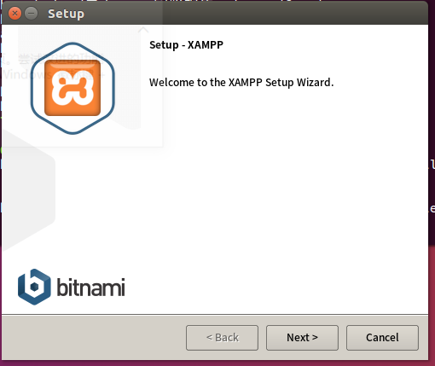
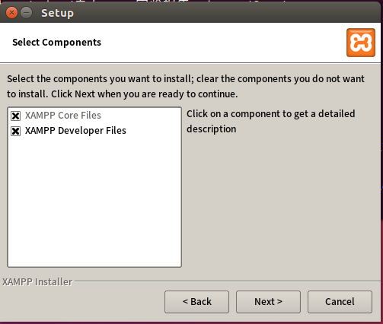
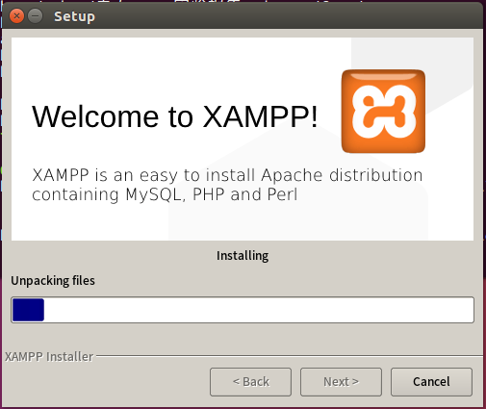
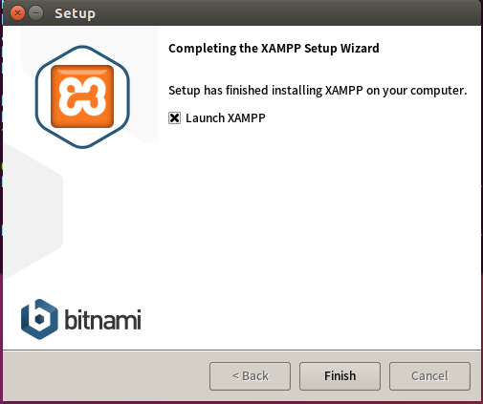
DVWA靶场搭建

Slide 7
DVWA靶场搭建
/opt/lampp# ./manager-linux-x64.run
将这些都打开

Slide 8
DVWA靶场搭建
看到如下页面说明安装成功

Slide 9
DVWA靶场搭建
点击open application folder,进入htdocs页面，将靶场文件复制到环境中

Slide 10
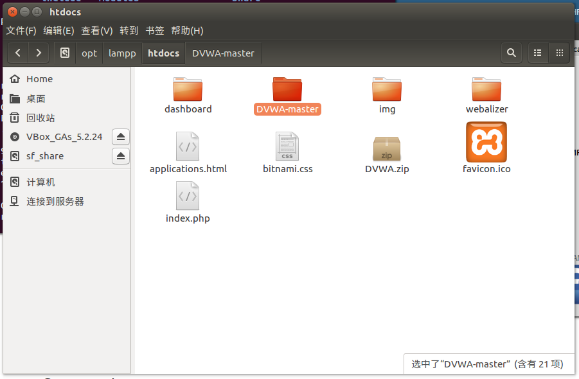
DVWA靶场搭建
如果有DVWA-master文件夹，不用复制，将其改个名字为DVWA

Slide 11
DVWA靶场搭建

Slide 12
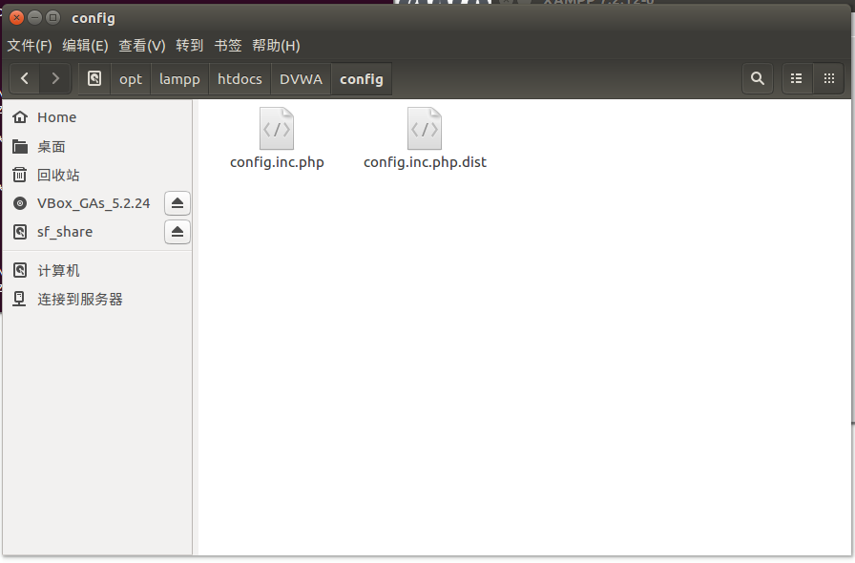
DVWA靶场搭建
如果出现下述情况，那么按照浏览器中说的做

Slide 13
DVWA靶场搭建
由于XAMPP的mysql数据库默认密码为空，因此需要在配置文件里修改
这里使秘密变为空，不填写。如果有，删掉。

Slide 14
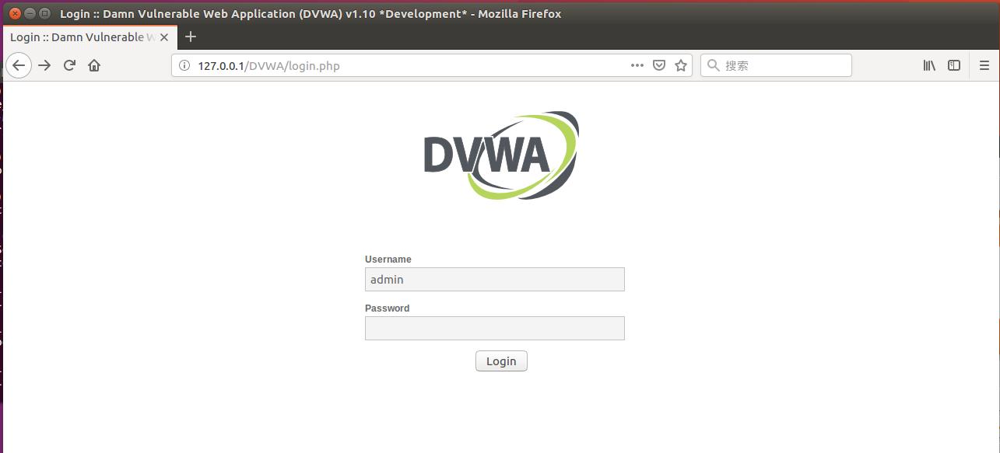
DVWA靶场搭建
在浏览器中再次打开靶场,登陆127.0.0.1/DVWA/login.php

Slide 15
DVWA靶场搭建
登陆成功后，拉到最下面点击创建数据库

Slide 16
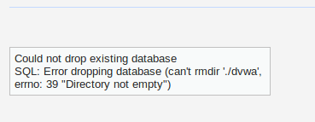
如果出现
如果出现，那么删除/opt/lampp/var/mysql# rm -rf dvwa

Slide 17
DVWA靶场搭建
当看到如下提示时说明创建成功，系统会自动跳转到登录页面，默认用户名是admin,密码是password，登陆后到如下页面说明登陆成功。

Slide 18
DVWA靶场
选择 DVWA Security标签，将安全等级调整为low，提交。

Slide 19
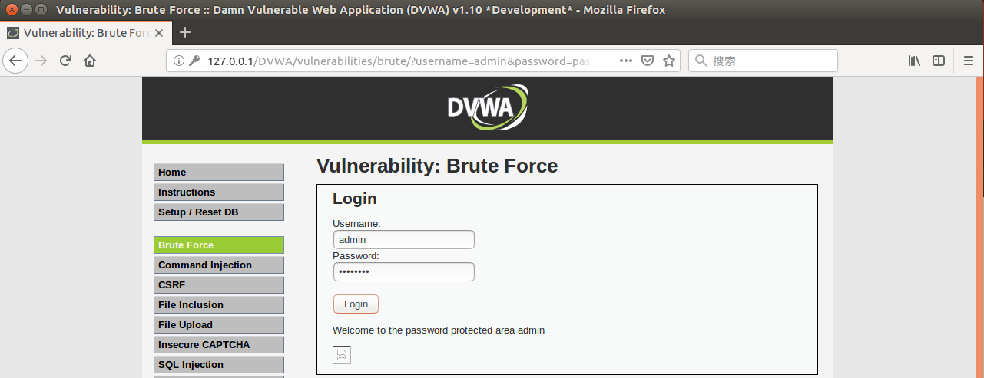
Brute Force 暴力破解
Brute Force，即暴力（破解），是指黑客利用密码字典，使用穷举法猜解出用户口令，是现在最为广泛使用的攻击手法之一，如2014年轰动全国的12306“撞库”事件，实质就是暴力破解攻击。
下图默认密码为password

Slide 20
Brute Force 暴力破解
用到的工具： Burp Suite
Burp Suite是一个集成化的渗透测试工具，它集合了多种渗透测试组件，使我们自动化地或手工地能更好的完成对web应用的渗透测试和攻击。
安装过程：
1.安装java环境
sudo apt-get install openjdk-8-jdk
2.运行burpsuite
sudo java -jar burpsuite_community_v1.7.36.jar
使用默认配置下一步，打开软件

Slide 21
Brute Force 暴力破解
Burp Suite界面

Slide 22

Brute Force 暴力破解
首先，我们设置一下浏览器的代理ip。ip为127.0.0.1，端口为8080。

Slide 23
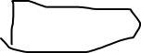
Brute Force 暴力破解
首先，我们设置一下浏览器的代理ip。ip为127.0.0.1，端口为8080。同时将No proxy for 中的内容删去.

Slide 24
Brute Force 暴力破解
刷新页面，发现软件成功拦截到了包

Slide 25
Brute Force 暴力破解
接下来随便填写一个·账号密码，然后提交登录，软件拦截到了包，并且发现账号和密码是明文传输的

Slide 26
Brute Force 暴力破解
点击action 选择 send to Intruder ,将包发送到Intruder模块，准备构造爆破包。

Slide 27
Brute Force 暴力破解
该模块默认会将所有参数自动标记，我们在low模式下只需要爆破密码，点击clear先清除自动标记的参数，然后手动选中密码，按add标记参数

Slide 28
Brute Force 暴力破解
然后点击payload标签，在simple list中添加字典，随便填加几个或者导入字典文件都行，添加完成后点击start attack.查看结果，发现有一个包返回的长度跟别的都不一样，就是爆破正确的密码，然后返回页面，输入密码登录，发现登陆成功。

Slide 29
SQL注入
SQL注入介绍：
SQL注入是另一种很常见的攻击方式，主要的攻击方式是通过把SQL命令插入到Web表单或页面请求的查询字符串，最终达到欺骗服务器执行恶意的SQL命令。
注入方式分析：
引起SQL注入漏洞的原因，一般是由于web服务没有对传递的数据中的关键词过滤导致的。
在用户的输入有转义字符时 ，它会被传递给一个SQL 语句。这样就会导致应用程序的终端用户对数据库上的语句实施操纵 。

Slide 30
SQL注入
还是在刚才的界面，在用户名一栏输入 admin’ or ‘1’=‘1 ,密码留空，发现还是可以成功登陆，说明该页面存在SQL注入漏洞，英文引号！！
<?php if(isset($_GET['Login'])){
//Getusername $user=$_GET['username’];
//Getpassword $pass=$_GET['password']; $pass=md5($pass);
//Checkthedatabase
$query="SELECT*FROM`users`WHEREuser='$user'ANDpassword='$pass';"; $result=mysql_query($query)ordie('<pre>'.mysql_error().'</pre>’);
if($result&&mysql_num_rows($result)==1){ //Getusersdetails $avatar=mysql_result($result,0,"avatar"); //Loginsuccessful
echo"<p>Welcometothepasswordprotectedarea{$user}</p>";
echo"<imgsrc="{$avatar}"/>"; }
else{
//Loginfailed
echo"<pre><br/>Usernameand/orpasswordincorrect.</pre>"; } mysql_close(); } ?>

Slide 31
基于ARP协议漏洞的中间人攻击
Arp协议
ARP（Address Resolution Protocol，地址解析协议）是一个位于TCP/IP协议栈中的网络层，负责将某个IP地址解析成对应的MAC地址。
以太网（局域网）进行信息传输时，不是根据IP地址进行通信，因为IP地址是可变的，用于通信是不安全的。然而MAC地址是网卡的硬件地址，一般出厂后就具有唯一性。ARP协议就是将目标IP地址解析成MAC地址进行验证通信。
Arp通信过程
每台主机都会在自己的ARP缓冲区建立一个ARP列表（生命周期二十分钟），用于表示IP地址和MAC地址的对应关系。
主机A若想和主机B通信，首先主机A会查询Arp缓存表（后面称ip-mac缓存表）是否有B主机对应的ip-mac，有的话就将B主机的mac地址封装到数据包发送。若没有的话，主机A会向以太网发送一个Arp广播包，告诉以太网内的所有主机自己的ip-mac，并请求B主机（以ip来表示B主机）的mac地址。当B主机收到Arp广播包后，确认A主机是想找自己的mac地址，就会对A主机进行回应一个自己的mac地址。A主机就会更新自己的ip-mac缓存表，同时B主机也会接收A主机的ip-mac对应关系到自己的ip-mac缓存表。
Arp协议缺陷
ARP协议信任以太网所有的节点，效率高但是不安全。
这份协议没有其它字协议来保证以太网内部信息传输的安全，它不会检查自己是否接受或发送过请求包，只要它就收到的arp广播包，他就会把对应的ip-mac更新到自己的缓存表
Arp攻击原理
根据以上说的arp协议缺陷，如果我们冒充网关主机C，不停的向以太网发送自己的ARP广播包，告知自己的ip-mac，此时其它主机就会被欺骗，更新我们C的ip-mac为网关主机的ip-mac，那么其它主机的数据包就会发送到C主机上，因为没有发给真正的网关，就会造成其它主机的网络中断。

Slide 32
基于ARP协议漏洞的中间人攻击

Slide 33
基于ARP协议漏洞的中间人攻击
本次实验需要两个虚拟机
两个虚拟机处于同一网段，能互相ping通
一个正常访问浏览器
另一个用ARP攻击拦截流量，并进行分析

Slide 34
基于ARP协议漏洞的中间人攻击
Ettercap是一个多用途的开源工具，可以用来执行嗅探、主机分析等。在本教程中，我们使用中间人攻击进行ARP欺骗
第一步：安装本次实验需要的软件，Ettercap,driftnet
第一步：分别安装ettercap、driftnet
在ubuntu终端窗口输入如下：
sudo apt-get install ettercap-common
sudo apt-get install driftnet
安装完成后输入 sudo ettercap –G 打开软件，选择sniff标签下的unified sniffing

Slide 35
基于ARP协议漏洞的中间人攻击
选择host 下的scan for hosts 扫描主机，完成后选择hosts list打开，

Slide 36
基于ARP协议漏洞的中间人攻击
点击网关，选择add target1 ,再点击受害者的主机，选择add target2
完成后选择标签Mitm中 ARP poisoning,勾选第一个选项然后确定，这个时候就已经成功的发动了中间人攻击，受害者主机与网关之间的通信都会通过当前的攻击机

Slide 37
基于ARP协议漏洞的中间人攻击
在受害主机上查看arp缓存表:
Windows:
Cmd→ arp –a
可以看到接口的地址是攻击者主机说明攻击成功

Slide 38
基于ARP协议漏洞的中间人攻击
在攻击者主机上打开wireshark进行抓包，准备查看arp协议数据包的内容并解释

Slide 39
基于ARP协议漏洞的中间人攻击
打开下载的driftnet工具
sudo driftnet -i 网卡名
然后在受害者主机上随便打开一个未加密的http网页，比如youku,然后观察driftnet的嗅探情况，可以发现driftnet已经有嗅探到了图片，说明中间人攻击生效

Slide 40
基于ARP协议漏洞的中间人攻击

Slide 41
漏洞的防御方法
需要大家自己动手实验后，查阅资料并思考如何针对以上的几个漏洞进行防御，并写到实验报告中

Slide 42
The End
谢谢聆听

